Slide 1
Convention médicale 2023 bilatérales
8 et 9 décembre 2022

Slide 2
SIMPLIFICATION administrative

Slide 3
Constats et objectifs
Simplification
Bilan
L’objectif de redonner du temps médical aux médecins libéraux passe par la diminution des charges administratives et la simplification des procédures
L’Assurance Maladie a engagé depuis plusieurs années un ensemble d’actions dans le but de simplifier l’exercice professionnel des médecins et les démarches des assurés (télétransmission, allègement des procédures d’entrée en ALD et de renouvellement, déploiement des téléservices, accompagnement par les DAM et les CIS)
Elle souhaite mobiliser le numérique en santé au service de cette ambition, notamment avec une récupération systématique des CR d’hôpital, des résultats d’examen de radiologie et de biologie, l’insertion de la messagerie sécurisée avec les professionnels de santé comme avec les assurés dans un dialogue construit et efficace entre ces différentes parties prenantes
Elle entend, à l’occasion de ces négociations conventionnelles, construire avec les médecins libéraux un nouveau programme de simplifications et de diminution des charges administratives
Elle souhaite mobiliser les autres acteurs concernés (collectivités locales, entreprises) avec le soutien de l’Etat pour apporter des solutions dans des domaines qui ne relèvent pas strictement du champ conventionnel

Slide 4
Chantiers prioritaires
Simplification
Priorités
De premières actions identifiées
  Répondre au problème des pièces justificatives pour l’envoi des flux dégradés et pour le paiement des forfaits
  Aller plus loin dans la facilitation du renouvellement des protocoles ALD
  Renforcer l’offre de service sur Ameli pro (outils de suivi de l’activité/des données via Dataviz, réclamations dématérialisées….)
Certains sujets importants ne relèvent pas directement du champ conventionnel
mais doivent être traités
  Limiter les certificats inutiles
  Assurer la qualité et l’ergonomie des logiciels Ségur, des aides à la prescription et à la facturation intégrées dans les logiciels
Des chantiers structurants à engager/prolonger
  Individualiser davantage les relations entre le réseau de l’assurance maladie et les médecins libéraux
  Déployer les téléservices répondant aux besoins des médecins libéraux, garantir leur disponibilité
  Faciliter le traitement par les PS des rejets et signalements de factures

Slide 5
Méthode de travail
Simplification
Méthode de travail
Mise en place d’une mission flash autour d’un binôme médecin libéral – (ex) directeur de caisse
Objectifs :
  écouter les médecins libéraux sur les chantiers prioritaires
  identifier des actions de court terme et des chantiers plus structurants
  faire l’interface avec les acteurs concernés par les chantiers hors convention (certificats)
Livrable : rendu des conclusions de la mission aux partenaires conventionnels début février
5

Slide 6
ROSP

Slide 7


ROSP : les engagements de l’assurance maladie
ROSP
Propositions
Recentrer la rémunération sur objectifs de santé publique (ROSP) sur la prévention et la santé publique
Maintenir son investissement global sur la ROSP

Slide 8

Les propositions de l’assurance maladie
ROSP
Propositions
Recentrer la ROSP sur la santé publique et la prévention
Réduire le nombre d’indicateurs de la ROSP, avec un maximum de 15
Ouvrir la ROSP à davantage de spécialités
Transférer certains indicateurs d’efficience vers un dispositif d’intéressement
Faire évoluer les indicateurs plus fréquemment
Supprimer les indicateurs déclaratifs
8

Slide 9
ROSP
Retour GT ROSP
Retour sur gt ROSP (30/11/2022)
Points de consensus
(pour les syndicats souhaitant le maintien de la ROSP)
Poursuivre l’objectif de réduction du nombre d’indicateurs dans la ROSP, avec des évolutions possibles tous les 2-3 ans ;
Les indicateurs doivent pouvoir être rattachés au rôle du médecin ;
Les indicateurs contenant des délais doivent prendre en compte les difficultés d’accès à certains examens
Rester vigilant à l’actualisation des recommandations HAS pour chacun des indicateurs
Rester vigilant à ce qu’un indicateur ne conduise pas à une charge de travail accrue pour les spécialistes effecteurs
Suppression des indicateurs d’efficience
Poursuite des travaux
Discussions avec les CNP des différentes spécialités concernant l’élargissement de la ROSP à d’autres spécialités
Transmission de l’enquête BVA
Partage des modalités de calcul des nouveaux indicateurs et des distributions
Recommandation versus pratique
Prise en compte des caractéristiques de la patientèle dans le calcul de la ROSP

Slide 10
ROSP
Retour sur GT ROSP
RETOURS sur gt ROSP (30/11/2022)
Discussions sur les indicateurs proposés
Retours sur les indicateurs proposés
Augmenter les délais de recours aux actes à 2 ans
Concernant la prise d’antidépresseurs, tester la cotation du test de Hamilton au bout de 6 mois, et porter (en enlevant les ALD), le délai de traitement maximum à 2 ans et supprimer la borne basse
Indicateur sur la benzodiazépine : porter le délai à 4 semaines
Indicateur tabac non satisfaisant
Indicateur maladie rénale chronique : favorable à la fusion des indicateurs
Vaccination HPV : consensus pour ajout de l’indicateur, avec réflexion plus précise sur l’âge à retenir
Propositions des syndicats à approfondir
indicateur sur l’association entre 2-3 antidépresseurs
indicateur portant sur les troubles musculo-squelettiques
indicateur portant sur la vaccination anti-pneumococcique
indicateurs portant sur les psychotropes chez la personne âgée et sur la consommation d’antibiotiques
Point de désaccord
Supprimer la vaccination grippe – et plus globalement les indicateurs de vaccination et de dépistage
Suppression de tous les indicateurs déclaratifs

Slide 11
nomenclature

Slide 12
Facteurs de complexité de la nomenclature clinique
NOMENCLATURE
SIMPLIFICATION
  Besoin de traçabilité : nouveaux codes spécifiques selon les modalités de consultation (téléconsultation,…) ou le lieu de réalisation (cabinet, domicile,…)
  Paramètres « patients » : âge, handicap, urgence
  Consultations avec des contraintes particulières (prise en charge à 100%) :
  ex. CCP (santé sexuelle), examens obligatoires de l’enfant,…
  Prise en compte des secteurs d’exercice (ouverture différentielle de consultations/majorations selon les secteurs)
  Complexités induites lors des négociations
      Distinction MG / spécialistes en MG (C/CS, G/GS,…)
      Distinction d’un même acte entre spécialités différentes
      Majorations ciblées sur certaines spécialités
      ➔ Simplifier la nomenclature : un enjeux partagé par les partenaires conventionnels

Slide 13
Projet de simplification de la NGAP
NOMENCLATURE
Propositions
Objectif : simplification de la NGAP en intégrant les majorations ou cotations qui n’apportent pas d’information pour l’Assurance Maladie et complexifient la nomenclature pour les PS
Propositions
    Simplification volontariste de la NGAP
      lettre-clé identique pour plusieurs spécialités (pouvant porter des tarifs différents)
    Regroupement et harmonisation des consultations d’un même « niveau tarifaire » = une seule lettre-clé
      → exemple :
        C + MMG
        CS + MPC + MCS 1 seule lettre-clé pour la consultation simple, pour plusieurs spécialités
        …
    Quid de la gestion des tarifs différents liés aux secteurs conventionnels ?

Slide 14
UN EXEMPLE : consultations de l’enfant
NOMENCLATURE
SIMPLIFICATION
 | Pédiatre |  | Médecin généraliste
 | Post-avenant 9 | Conv. 2023* | Post-avenant 9 | Conv. 2023*
0-2 ans | CS + NFP (10€) + MEP (4€) = 37 € (COH) CS + NFP (10€) = 33€ (COJ) | Cx C0 | G ou GS* (25€) + MEG (5€) = 30€ (COD) | Cx C0
2-6 ans | CS + NFE (5€) + MEP (4€) = 32 € (COK) CS = 23 € (COA)
6-16 ans | CS + NFE (5€) = 28€ pour le pédiatre traitant (COG) ou CS + MPC (2€) +MCS (5€) = 30€ (COD) CS = 23 € (COA) | Cy C0 | G ou GS* = 25€ (COB) C = 23 € (COA) | Cy C0
Consultation entre sortie maternité et 28e jour | CSM (CCX) = 46 € (TO) | Cz | ///
Consultation obligatoire avec certificat (8 j ,8-9 m,23-24 m) | COE = 46 € (100%-TO) |  | COE = 46 € (100%-TO) | Cz
cotation attendue pour les 17 examens obligatoire à 100% non visés par la COE *à affiner (plusieurs questions techniques à régler : 100%,…)
cotation actuelle S2 non optam avec dépassement

Slide 15
Projet de simplification et gradation de la NGAP
NOMENCLATURE
PROPOSITIONS
Objectif : aller plus loin dans la gradation des consultations
pour mieux valoriser les compétences d’expertise des médecins
Propositions
    Travailler à une gradation de l’activité clinique :
      En harmonisant l’existant autour de 3 niveaux de consultations
      En construisant ces niveaux sur la base de critères :
        médico-administratifs objectivables (âge, ALD,…)
        quantifiables (x consultations/an,…)
      En intégrant des priorités de prise en charge de certaines populations et des enjeux de santé publique

Slide 16
Simplification et gradation des consultations
NOMENCLATURE
PROPOSITIONS
Niveau 1
  MG : C+MMG (G=25€)
  Autres spés : CS+MPC+MCS (30€)
Niveau 2
Niveau 3
âge : 0 – 2 ans / 0-6 ans ?
Consultations de suivi MT pour les patients ALD ? Critère d’âge (60, 80…) ? Fréquence ?
Bilans de prévention ?
RDV spécialiste avec délai court ?
Avis d’expertise ?
Consultations psy ?
Consultations obligatoires de l’enfant / sortie de maternité ?

Slide 17
Simplification et gradation des consultations
NOMENCLATURE
PROPOSITIONS
  Simplification potentiellement limitée par :
    l’existence de certaines majorations très spécifiques (MIC, MSH, MCE…)
    l’existence de certaines cotations obligatoirement à 100%
    la multiplicité des majorations et des spécialités
  Liens entre gradation des consultations et coopération interprofessionnelle (IPA, IDEL…) ?

Slide 18
Optam / optam-co

Slide 19



Les modalités de calcul actuelles
OPTAM / OPTAM-CO
Rappels
Objectif de l’OPTAM : Maîtriser les dépassements des médecins de secteur 2
Le médecin en secteur doit respecter les taux qui lui sont assignés :
Taux de dépassement moyen
Taux d’activité à tarif opposable moyen
Calculés sur la base de sa pratique tarifaire constatée sur la période 2013-2015
Pour les nouveaux installés pendant la période 2013-2015 :
Application des taux moyens régionaux constatés par spécialités
Les médecins dont le taux moyen de dépassement recalculé est supérieur à 100% ne sont pas éligibles

Slide 20

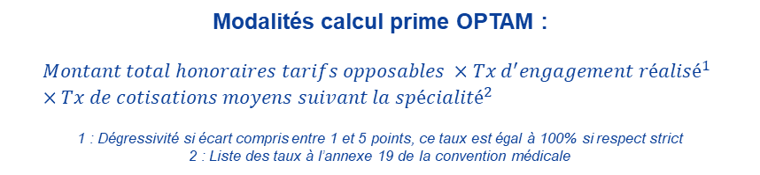
Les modalités de calcul actuelles
OPTAM / OPTAM-CO
Rappels
Versement d’une « prime » aux adhérents
Autres avantages
Modalités calcul prime OPTAM :
$$Montant total honoraires tarifs opposables ×{Tx d^{′}engagement réalisé}^{1} ×{Tx de cotisations moyens suivant la spécialité}^{2}$$
1 : Dégressivité si écart compris entre 1 et 5 points, ce taux est égal à 100% si respect strict
2 : Liste des taux à l’annexe 19 de la convention médicale
➔ Les médecins de secteur 2 adhérants bénéficient d’avantages et de rémunérations forfaitaires du secteur 1 :
      FPMT
      MPA
      Contrats démographiques
      Assistants médicaux
      Revalorisation de la RCP
    ➔ Ils peuvent également coter certains actes / majorations réservés au secteur 1
Modalités calcul rémunération OPTAMCO :
Modificateur K (applicables aux actes de chirurgie et d’accouchement) = 20% pour les secteur 1 et les médecins OPTAM-CO
(vs 11,5% pour les secteur 2 hors OPTAM-CO)

Slide 21



EXEMPLE d’un adhérent à l’optam
OPTAM / OPTAM-CO
Présentation
ORL exerçant dans les Hauts-de-France
Ses engagements au contrat
Ses taux réalisés
Taux de dépassement
20,8%
Taux de dépassement
19,3%
Taux d’activité à tarif opposable
31,6%
Taux d’activité à tarif opposable
35%
Respect strict de ses engagement
Paiement d’une prime OPTAM sans dégressivité
HSD
385K€ en 2021
Honoraires à TO
135K€ en 2021
Prime versée
9 971€ en 2021
Autres perceptions
Forfaits du secteur 1

Slide 22
Un impact important à la baisse des dépassements qui reste à CONFORTER
OPTAM / OPTAM-CO
Bilan
Evolution des taux de dépassements à tarif opposable
Source : CNAM

Slide 23
OPTAM / OPTAM-CO
principales revendications des syndicats
Hausse de l’incitatif
Actualisation de la période de référence

Slide 24
Impact du changement de la période de référence sur la prime 2021 - Exemples
OPTAM / OPTAM-CO
Illustrations
GAGNANT
PERDANT
Exemple d’un pédiatre adhérent à l’OPTAM depuis 2017
Exemple d’un gastro-entérologue adhérent à l’OPTAM depuis 2017
 | 2021 Taux réalisés | 2014-2015 Taux réalisés (ancienne période) | 2018-2019 Taux réalisés (nouvelle période) | Respect sur les taux de l’ancienne période | Respect sur les taux de la nouvelle période
Taux de dépassement | 47,9% | 41,1% | 47,3% | Non-respect > 5 points | Respect
Taux d’activité à TO | 16,1% | 16,2% | 13,7% | Respect | Respect
 | 2021 Taux réalisés | 2014-2015 Taux réalisés (ancienne période) | 2018-2019 Taux réalisés (nouvelle période) | Respect sur les taux de l’ancienne période | Respect sur les taux de la nouvelle période
Taux de dépassement | 44,8% | 48,8% | 33,7% | Respect | Non-respect
Taux d’activité à TO | 28,2% | 23,7% | 45,1% | Respect | Non-respect
En 2021, ce médecin est en non-respect de ses engagements sur l’ancienne période de référence, il n’a pas de prime. Avec la nouvelle période de référence et les nouveaux taux il est en respect et bénéficiera de la prime OPTAM.
Cet adhérent est en respect strict de ses engagements et il a bénéficié de la prime OPTAM d’un peu moins de 7000 euros. Avec la nouvelle période il ne serait plus éligible à la prime.

Slide 25
Pistes de réflexion
OPTAM / OPTAM-CO
Pistes de réflexion
1
4
Quid des perdants avec la réactualisation ?
Quel critère utilisé pour prioriser les populations qui bénéficient du TO ?
2
5
Quid des médecins qui ne respectent pas leurs engagements ?
Comment s’assurer d’une baisse globale des dépassements d’honoraires ?
3
Quid de l’incitatif à baisser les restes à charge (et non à les maintenir) ?

Slide 26
télémédecine

Slide 27
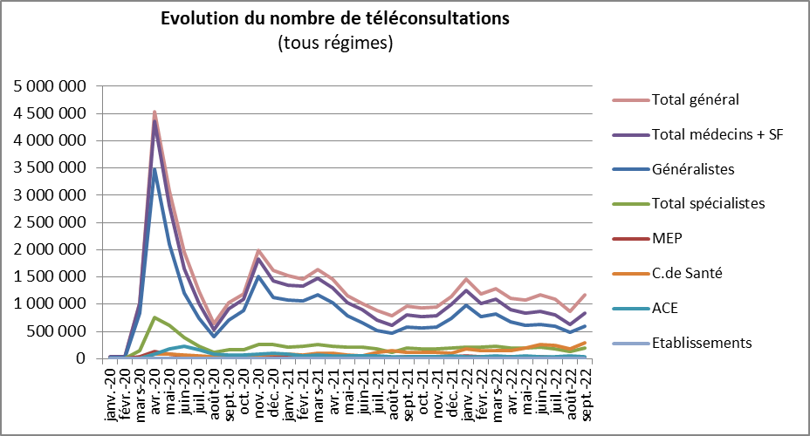
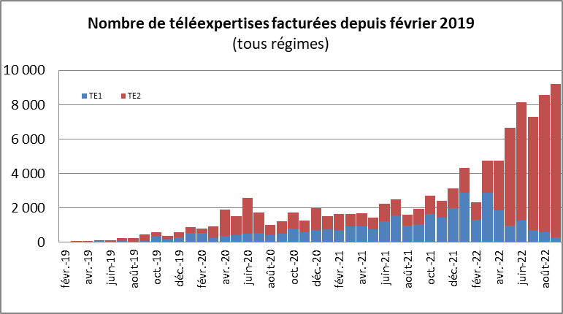

évolution des actes de télémédecine (à fin septembre 2022)
Télémédecine
Bilan
Depuis février 2019, 100 961 téléexpertises ont été facturées, soit un volume qui reste faible
42,8 millions de téléconsultations facturées entre septembre 2018 et juin 2022, dont quasiment 90% facturées par les seuls médecins libéraux
10,4 millions de téléconsultations facturées depuis début 2022, dont 79% par des médecins libéraux et, parmi les libéraux, 79% de MG+MEP

Slide 28






recours aux actes de télémédecine (à fin septembre 2022)
Télémédecine
Bilan
Part / nombre de médecins ayant facturé au moins 1 acte de télémédecine (TLM)
Moyenne des taux de télémédecine
Omnipraticiens
Spécialistes
Omnipraticiens
Spécialistes
3,2%
1,5%
54%
22%
activité globale
activité globale
29 686 PS
12 293 PS
Part / nombre de médecins n’ayant facturé aucun acte de télémédecine (TLM)
Part des médecins ayant facturé plus de 20% d’actes de TLM
Omnipraticiens
Spécialistes
Omnipraticiens
Spécialistes
3,2%
2,1%
46%
78%
1 777 PS
1 148 PS
25 601 PS
42 474 PS

Slide 29
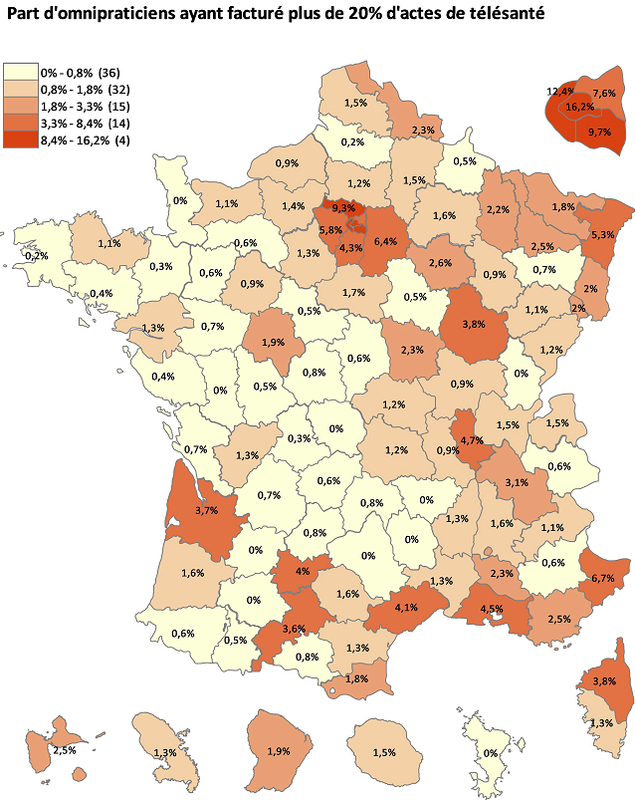

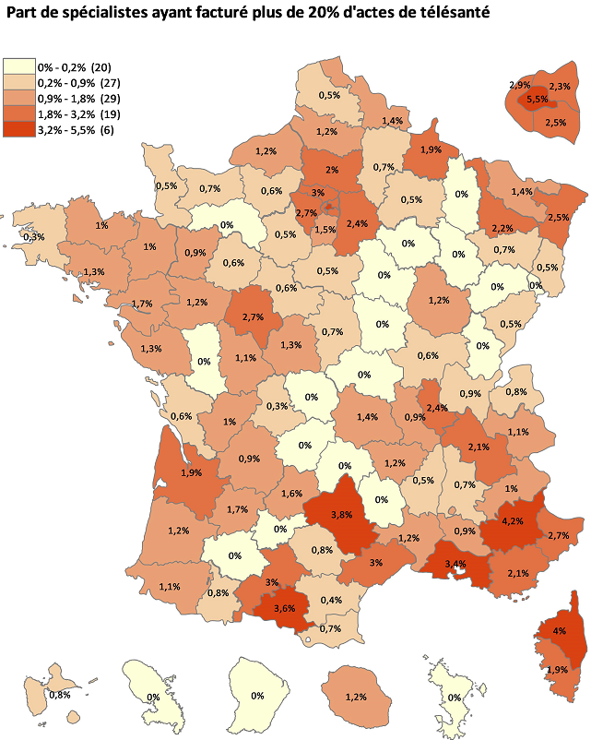
Répartition géographique des dépassements de seuil
(janvier-septembre 2022)
Télémédecine
Bilan
1 777 omnipraticiens ont dépassé 20% d'actes de télémédecine soit 3,2% d’entre eux. Ce taux est de 2,1% pour les spécialistes (1 348 PS).
Les psychiatres sont les plus nombreux à dépasser ce seuil (934 PS, soit 15,4%).
L’Île-de-France comprend la part d'omnipraticiens ayant dépassé le seuil la plus élevée, avec 10,1%, suivie de PACA. Le constat est similaire chez les spécialistes (3,8% en IDF).
29

Slide 30
spécialités ayant le plus dépassé le seuil des 20% d’actes de télésanté (janvier-septembre 2022)
Télémédecine
Bilan
Diagnostic sur les médecins retraités CARMF (exercice 2022) :
entre janvier et septembre 2022, 26% des omnipraticiens retraités et 15% des spécialistes ont facturé au moins 1 acte de télémédecine ;
on compte 156 omnipraticiens ayant dépassé 20% d'actes de télémédecine (soit 3% d'entre eux) et 148 spécialistes, (soit 2% d’entre eux) ;
parmi les spécialistes, ce sont les psychiatres qui sont les plus nombreux à dépasser ce seuil, ils sont 117(soit 7%) ; les endocrinologues sont 6 (soit 6%).

Slide 31
focus LES ORGANISATIONS Coordonnées TERRITORIALES de téléconsultation :
Télémédecine
Bilan
Définition
La convention médicale a posé, dans des situations strictement définies (absence de médecin traitant, médecin traitant indisponible, urgence, détenus, personnes résidant en EHPAD ou en établissements accueillant ou accompagnant des personnes adultes handicapées), une exception spécifique aux conditions de prise en charge des actes de TLC définies dans la convention médicale, pour répondre aux difficultés d’accès aux soins, par le recours aux organisations territoriales coordonnées de téléconsultation, qui peuvent proposer aux patients une téléconsultation de proximité. Toute OCT doit être référencée auprès de l’Assurance Maladie.
Formes d’OCT
Pour les patients
Formes d’exercice proposant structurellement une réponse coordonnée
Autres formes d’OCT
  être pris en charge rapidement ;
  accéder à un médecin, via une téléconsultation, compte tenu de leur éloignement des offreurs de soins ou de l’indisponibilité de ces derniers ;
  pouvoir, dans un second temps, désigner un médecin traitant pour leur suivi au long cours et réintégrer ainsi le cadre du parcours de soins.
CPTS
MSP
URPS
CT
ESP
ESS
Associations

Slide 32


Point de situation
Télémédecine
Bilan
36 organisations territoriales coordonnées de téléconsultation référencées
dans 26 caisses
Répartition par structures
13
MSP
5
SOS Médecins
4
CPTS
2
Maisons de santé
2
CDS
1
CH
1
SISA
8
Autres
dont pôle de santé territoriale, centre municipal de santé

Slide 33




Restitution de l'Enquête Réseau
Télémédecine
Bilan
Dans le cadre des travaux préparatoires convention médicale 2023, un questionnaire spécifique sur les organisations territoriales coordonnées de téléconsultation a été réalisé auprès des CPAM.
Incompréhension du dispositif entrainant une absence d’appropriation et de déploiement du dispositif malgré les actions d’accompagnement réalisées depuis sa mise en place en 2018
Confusion sur la place et l’articulation de ces organisations par rapport aux structures d’exercice coordonnées déjà existantes (CPTS notamment)
Un outil initialement construit pour structurer l’offre en TLC mais qui tend à devenir un outil de prise en charge des SNP : un mélange des genres fréquent et une concurrence au SAS
Absence de visibilité des modalités organisationnelles des OTC et de leur impact réel sur l’amélioration de l’accès aux soins dans les territoires

Slide 34

ORIENTATION de la prochaine convention
Télémédecine
Propositions
Développer et encadrer la télémédecine dans une logique de territorialité et de complémentarité avec l’offre de soins présentielle existante

Slide 35
propositions
Télémédecine
Propositions
Téléconsultation
Quelle place pour les organisations territoriales coordonnées de téléconsultation ?
Quel rôle donner aux CPTS et aux ESS sur les usages de la télémédecine ?
Quelles adaptations éventuelles au seuil de 20% ?
  Différences selon les spécialités ?
  Traitement spécifique des médecins en cumul emploi/retraite ?
Comment dynamiser la téléconsultation assistée ?
  Favoriser les visites à domicile IDEL avec TCL assistée avec le médecin traitant ?
  Autres usages ?

